Slide 1
Проект
«как изменилась тематика фильмов за последние 20 лет»
Черных мария
Дпо ВШЭ «Компьютерная лингвистика

Slide 2
Этапы проекта
Парсинг, сбор корпусов
requests, regex
pandas
Очистка и нормализация текстов
Nltk, Mystem, pymorphy3
pandas
Извлечение ключевых слов (TF-IDF)
Sklearn
pandas
Визуализация
numpy
Wordcloud, matplotlib, Pyton image library
Сравнительный анализ
pandas

Slide 3
Какие получились корпуса?
1 корпус
2020-25 гг.
480.266 токенов
11.837 текстов
2 корпус
2000-05 гг.
719.381 токен
11.981 текст

Slide 4
Первые результаты по TF-IDF
Ключевые слова '20 | Суммарный tf-idf | Ключевые слова '00 | Суммарный tf-idf
жизнь | 220.822855 | жизнь | 231.564939
друг | 180.642407 | друг | 204.208156
человек | 157.210083 | человек | 171.965662
девушка | 155.472538 | время | 135.294352
время | 129.916091 | девушка | 134.553030
решать | 129.489452 | молодой | 134.419138
дом | 122.261217 | решать | 119.301053
семья | 120.915499 | женщина | 115.116162
новый | 120.829799 | новый | 112.841161
молодой | 118.548119 | мир | 112.149024
начинать | 115.411656 | отец | 108.614971
пытаться | 110.650063 | любовь | 106.903360
отправляться | 109.587904 | жить | 106.786358
мир | 109.402050 | начинать | 105.672285
находить | 109.194561 | находить | 103.868398
Из первой 1000 ключевых слов:
832 слов общих по корпусам
168 уникальных слов

Slide 5
уникальные результаты TF-IDF
Общие ключевые слова | Суммарный tf-idf | Ключевые слова '20 | Суммарный tf-idf | Ключевые слова '00 | Суммарный tf-idf
жизнь | 231.564939 | рождественский | 18.727118 | гей | 27.017573
друг | 204.208156 | противостоять | 17.687133 | красавица | 26.207558
человек | 171.965662 | социальный | 17.527255 | любовный | 24.094288
время | 135.294352 | объединяться | 17.187635 | мафия | 23.192396
девушка | 134.553030 | общаться | 17.090481 | подружка | 21.029437
молодой | 134.419138 | волшебный | 16.948311 | доллар | 19.670419
решать | 119.301053 | загородный | 16.100565 | террорист | 18.931042
женщина | 115.116162 | развод | 15.965807 | основывать | 17.825642
новый | 112.841161 | супруг | 15.834695 | любовница | 17.346851
мир | 112.149024 | ферма | 15.684000 | существовать | 17.154701
отец | 108.614971 | трудность | 15.605145 | входить | 17.097604
любовь | 106.903360 | культура | 15.596011 | президент | 16.778150
жить | 106.786358 | выбираться | 15.510701 | вампир | 16.521587
начинать | 105.672285 | травма | 15.202441 | комедия | 16.408185
находить | 103.868398 | выживание | 14.984420 | проститутка | 15.764675

Slide 6
уникальные результаты TF-IDF существительные:
Ключевое существительное '20 | Суммарный tf-idf | Ключевое существительное '00 | Суммарный tf-idf
нью-йорк | 36.788956 | нью-йорк | 44.512369
рождественский | 29.566714 | красавица | 41.315168
супруг | 28.806575 | мафия | 36.008846
развод | 27.157525 | подружка | 33.790657
ферма | 26.764715 | доллар | 30.512913
травма | 26.573692 | лос-анджелес | 29.460898
выживание | 26.145852 | террорист | 28.301848
трудность | 25.863340 | любовница | 28.281222
ловушка | 25.043054 | комедия | 27.196411
отпуск | 24.971354 | проститутка | 26.342802
кризис | 24.839598 | вампир | 25.501978
озеро | 24.438504 | гангстер | 25.250125
свидание | 24.215282 | покой | 24.231239
пандемия | 24.094743 | характер | 23.983689
одноклассник | 23.600215 | минута | 23.868680
исследование | 23.544546 | президент | 23.582863
отдых | 23.184603 | мысль | 23.560232
интернет | 23.013504 | персонаж | 23.229779
культура | 22.871902 | период | 22.759147
особняк | 22.723151 | фантазия | 22.663944
исчезновение | 22.383107 | индия | 22.503569

Slide 7
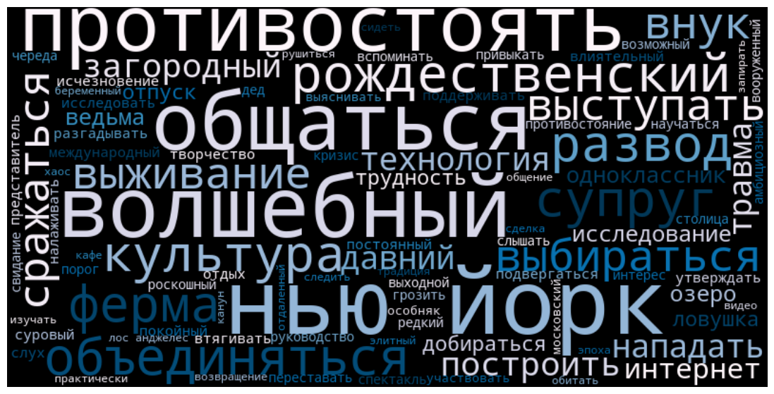
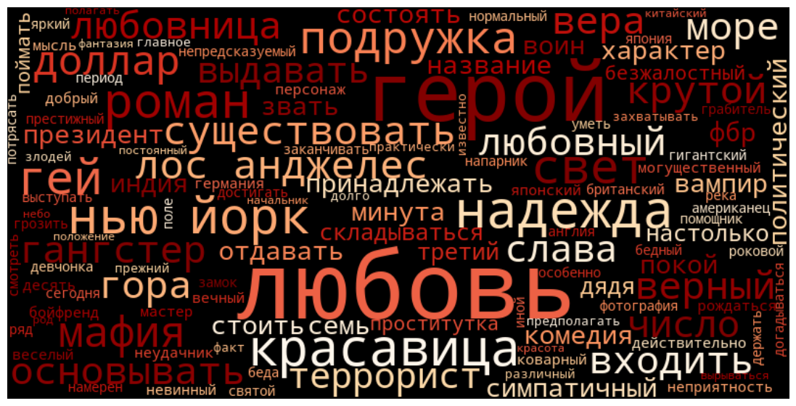
ВИЗУАЛизация: облако слов
0
1
2
3
4
5
6
7
8
9
10
11
12
13
14
15
16
17
18
19
20
2020’s
2000’s

Slide 8
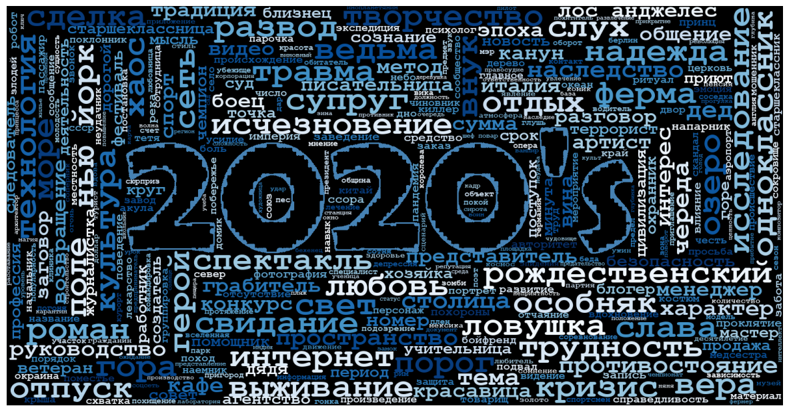
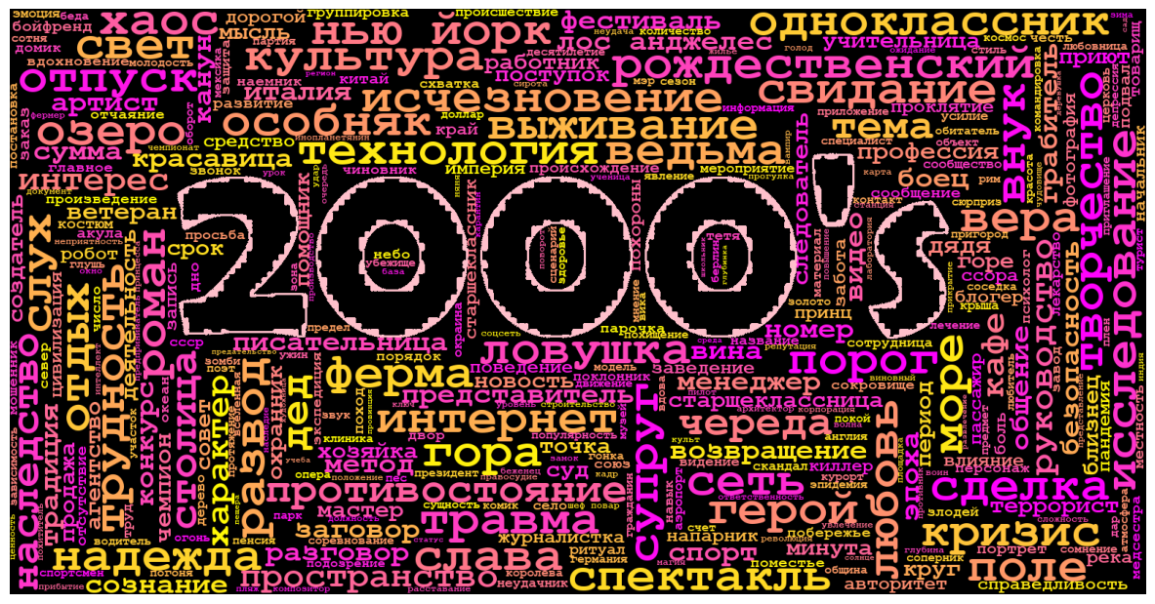
ВИЗУАЛизация: облако слов
0
1
2
3
4
5
6
7
8
9
10
11
12
13
14
15
16
17
18
19
20
существительные

Slide 9

выводы
ТЕМАТИКА 2020-х:
рождественские фильмы, семья, технологии и Интернет, эпидемии, кризисы, культура, спорт, бизнес, криминал, мистика.
ТЕМАТИКА 2000-х:
очень популярны американские фильмы, а также комедии, криминал, драмы, фильмы о вампирах и зомби. Часто упоминаются любовные связи, сексуальные меньшинства, религиозная тематика.

Slide 10
СПАСИБО за внимание

